Slide 1
Cartografia con IGV ¿Quién dibuja/marca qué en el mapa? Mapping with VGI - Who marks what on the map?“
Dr. Mike K. McCall y Dra. Frida Güiza
Centro de Investigaciones en Geografía Ambiental

Slide 2
Cartografía contemporánea
Ampliación de las áreas de acción de la cartografía y ciencias de la geoinformación
Clave para:
Desarrollo económico
Administración y manejo de recursos naturales, uso de suelo, construcción
Manejo de emergencias por desastres y crisis
Herramienta de navegación

Slide 3
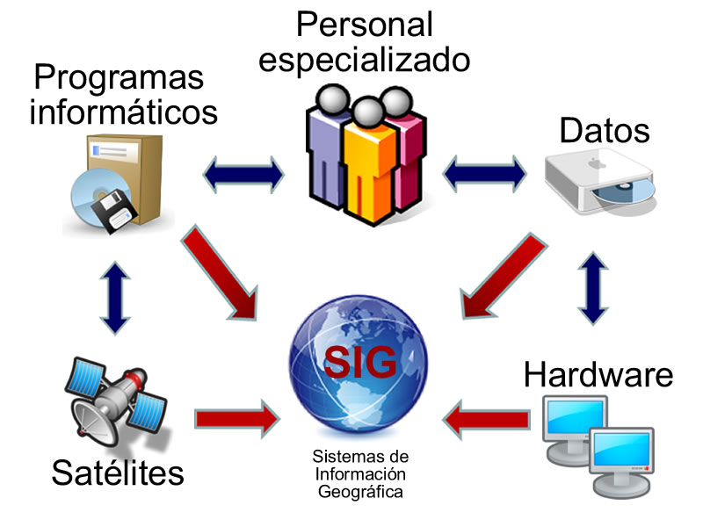
¿Cartografía Contemporánea, 80’s- 90’s?
La cartografía se enriquece con el desarrollo tecnológico y métodos de colección de información como:
escaneo laser y percepción remota.
Desarrollo de Modelos de geodatos ‘inteligentes’ para el análisis detallado de patrones.
La cartografía tiene presentaciones variadas en celulares y dispositivos móviles que median la realidad: la aumentan, la simulan: realidad virtual
Incremento exponencial de uso de los mapas en los últimos años

Slide 4
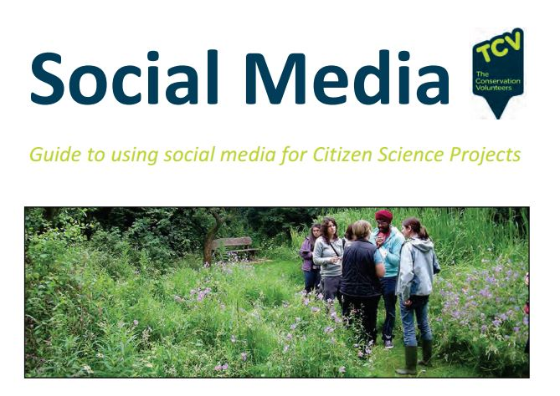
Neocartografía, Ciencia Ciudadana e Información Geográfica Voluntaria
La Neogeografía sostiene el fin de las distinciones entre geógrafos profesionales y usuarios de tecnologías de uso generalizado, facilitado por el acceso a instrumentos como GPS, imágenes de alta resolución y software amigables para un mapeo dinámico.
La Ciencia Ciudadana incluye en la investigación científica la participación de ciudadanos no especializados o amateurs, en aspectos intelectuales, conocimientos locales, o herramientas locales.

Slide 5
VGI representa un cambio paradigmático en como la información geográfica es creada y compartida
La Información Geográfica Voluntaria (VGI)
metodología de colección y distribución de datos e información, a través de tecnologías de comunicación recientes y la informática.
Notes:
Elwood, Goodchild, Zook, McCall

Slide 6
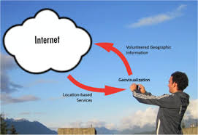
VGI
Tecnologías de generación interactiva de información geográfica
Distribución vía satelital (Celulares) o basada en internet
Las tecnologías móviles permiten la colección y alimentación de bases de datos con contenidos específicos, y situados.
Ciudadanos como emisores (sensors)

Slide 7
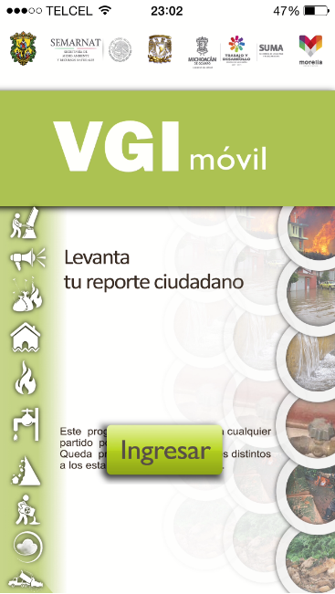
Plataforma VGI en Morelia

Slide 8
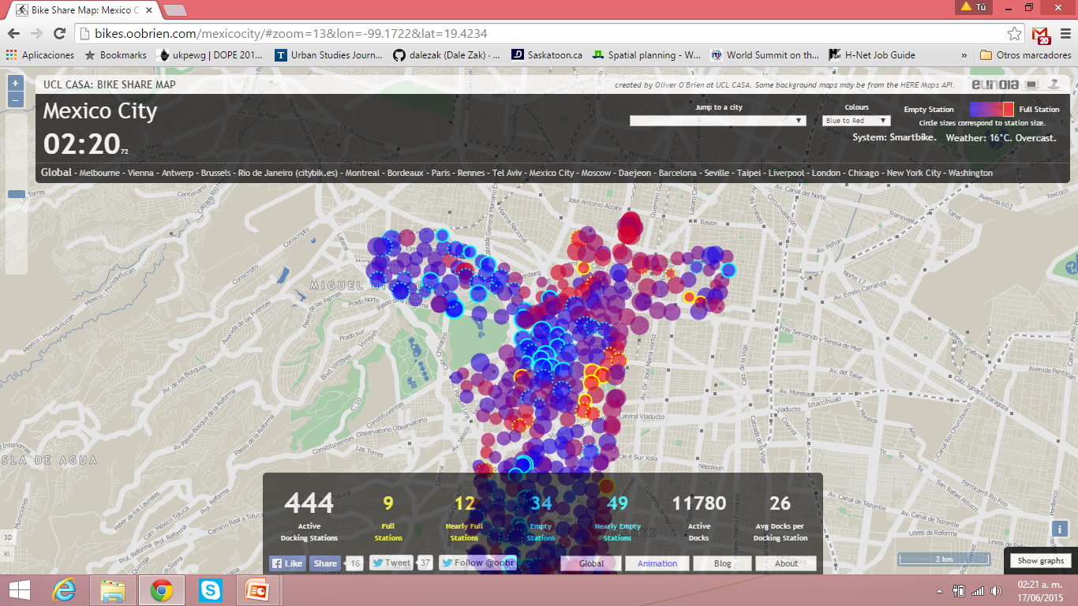
Otras Plataformas

Slide 9
Discusion
Existe poca información acerca de :
Las razones por las cuales la gente participa
Los impactos en la Privacidad y Confidencialidad de la información
Los Métodos para sintetizar y analizar los datos recibidos por los usuarios

Slide 10
Falta investigación sobre:
El impacto de la alta movilidad-ubiquidad en la emisión de datos
Velocidad con que se comparte y actualiza la información
Cantidad de la información

Slide 11
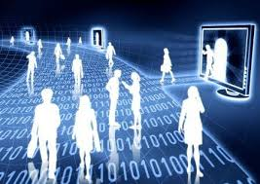
Cuestionamientos:
Información Voluntariamente compartida
&
Contribuciones sin opción
La brecha digital y su impacto en la participación de la gente

Slide 12
Cuestionamientos
Precisión y Calidadde los datos
Representatividad
Interactividad entre usuarios y receptores de la información

Slide 13
Dra. Frida Güiza
Ciga – Unam
frida.ciga@gmail.com
fguiza@ciga.unam.mx

